Slide 1
지도 관련된 패키지 제공
(네이버 지도, 마커, 사용자 위치, 등)
Nave Maps Api
시스템 전체 구성도
App
Google GeoCode
주소->좌표 변환 요청
ㅇ
DB
앱에서 입력 받은 요청을 쿼리문을 통해 DB에서 처리
어플리케이션 사용자, 택배물 정보 요청
(삽입,삭제,조회,변경)
웹서버

Slide 2
전체적인 흐름 구성
③ 업무 할당을 쿼리문을 통해 DB의 RS 배송기사 테이블 수정
① RS 배송기사는 전날 5시까지 근무 날짜를 등록
ㅇ
App
DB
웹서버
② 전날 7시가 되면
다음날 배송 해야할
택배물들을 다음날
출근 가능한
RS배송기사들에게 부여
RS 배송기사 테이블
④ DB는 RS 배송기사에게 할당된 업무를 보여주고 RS 배송기사는 업무를 처리한다.

Slide 3
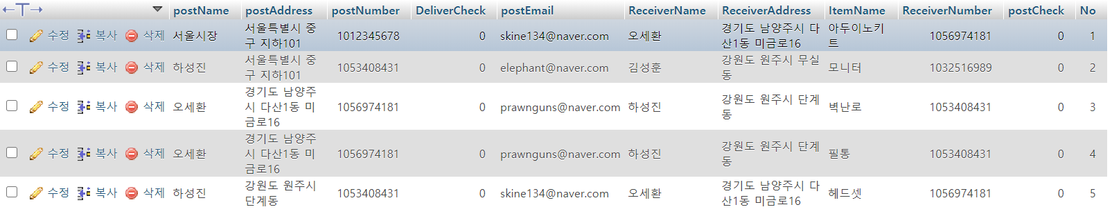
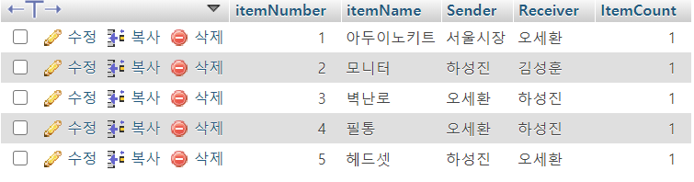
배송 정보 테이블
배송물 테이블
두 테이블은 택배 회사(예: 쿠팡, CJ, 로젠)의 DB에서 정보를 가져옴

Slide 4
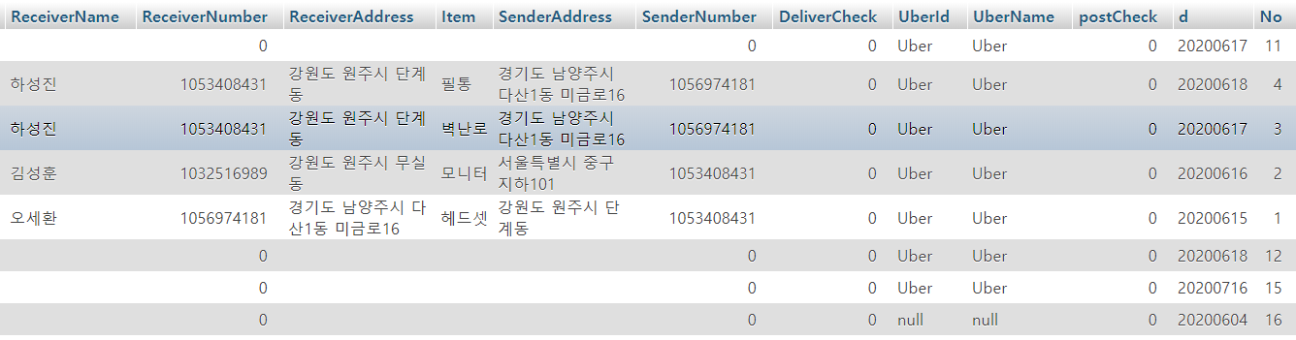
배송 관리 테이블
회원 정보 테이블
(RS 관리자, RS 배송 기사)

Slide 5
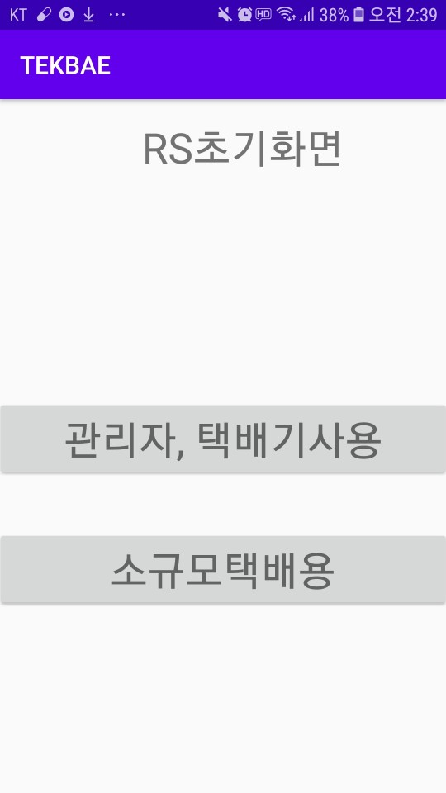
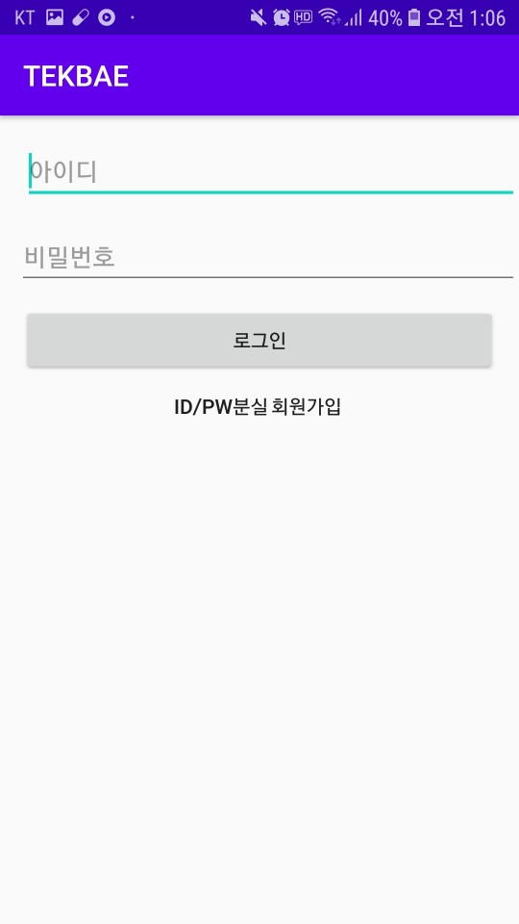
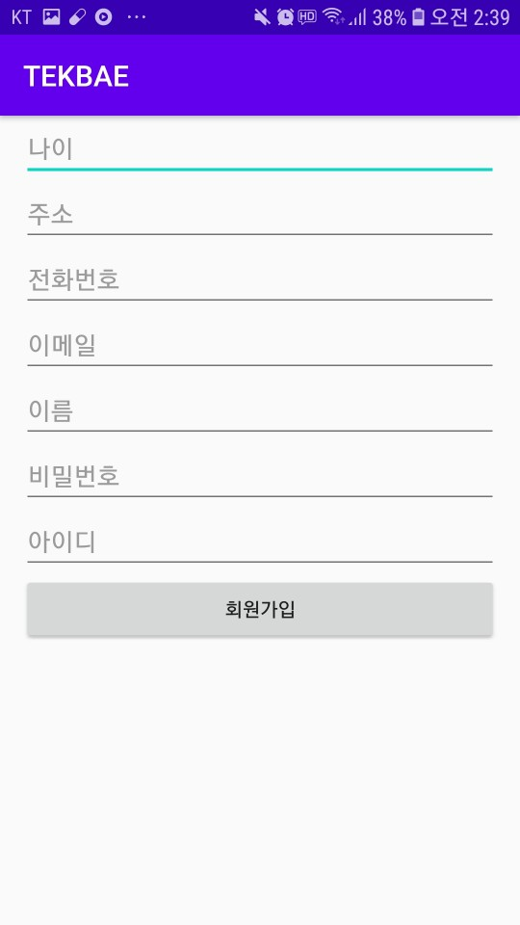
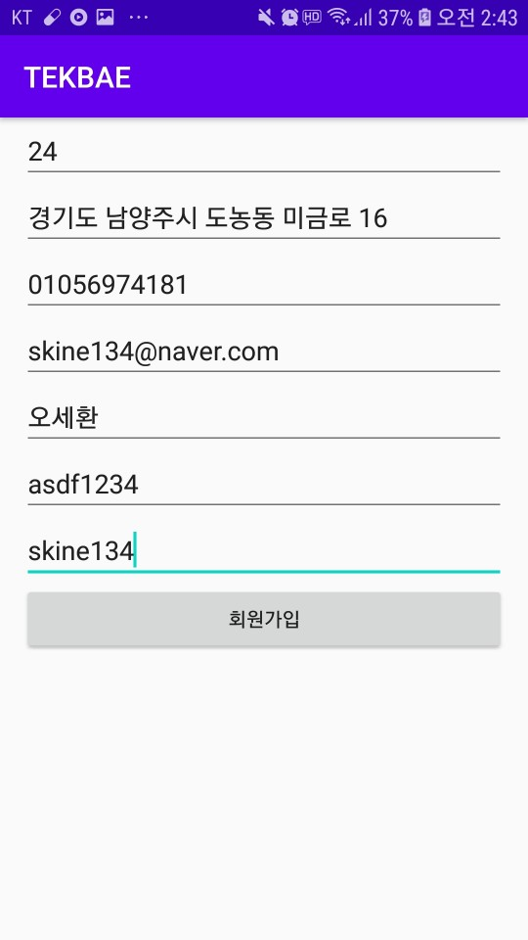
로그인 및 회원 가입
각 직업(RS 배송기사, RS 관리자)에 맞는 메뉴로 이동
⑥
①
②
③
④
회원 가입 완료
(DB에 정보 입력)
이번 프로젝트에서는 구현하지 않음
⑤

Slide 6
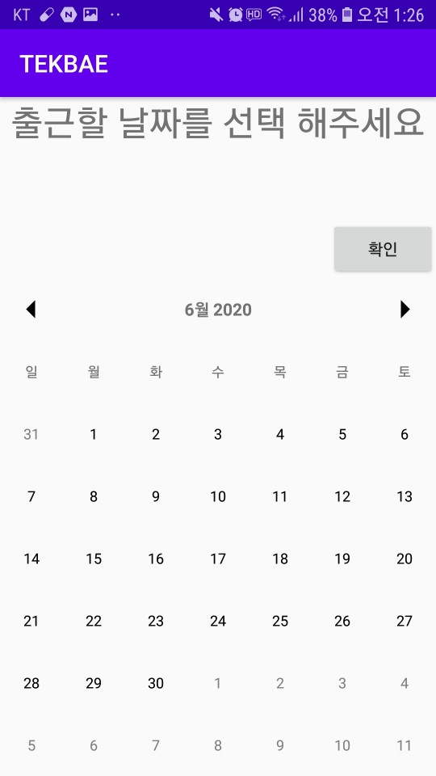
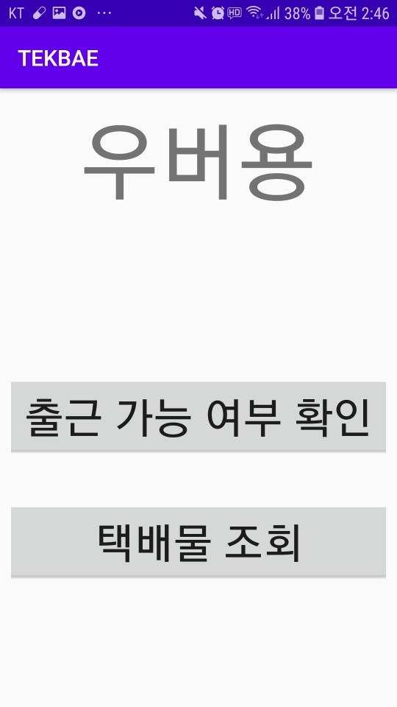
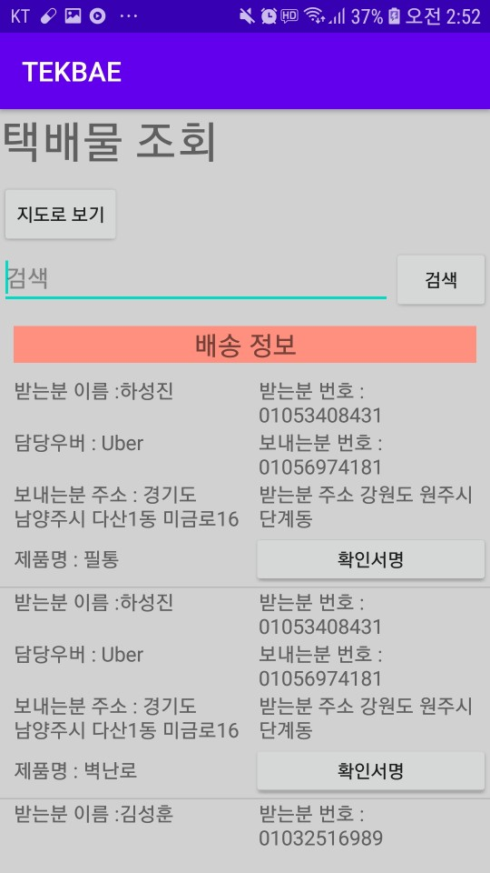
RS 배송기사
(배송기사 메뉴)
①
②

Slide 7
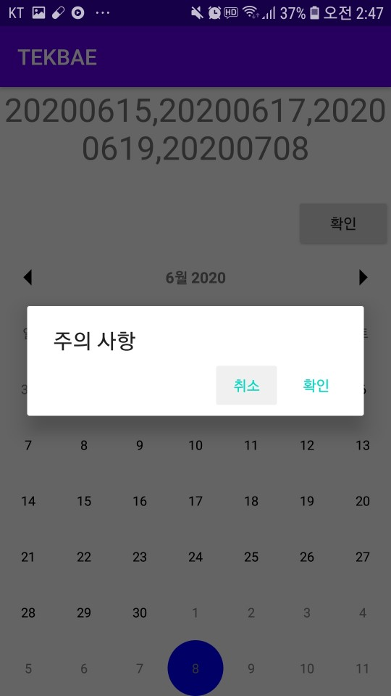
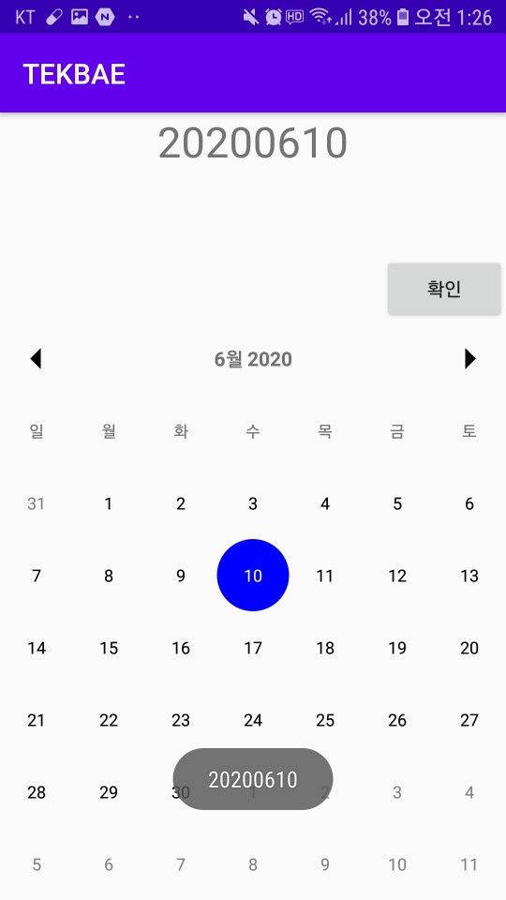
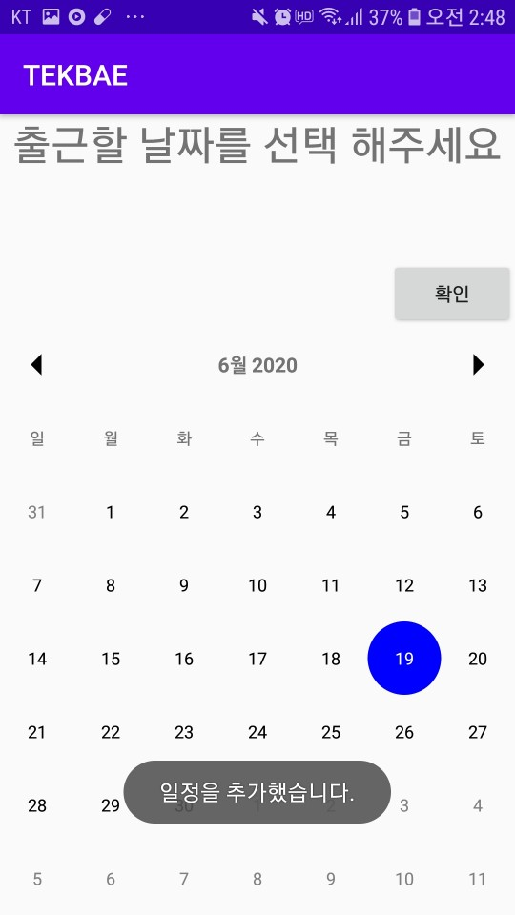
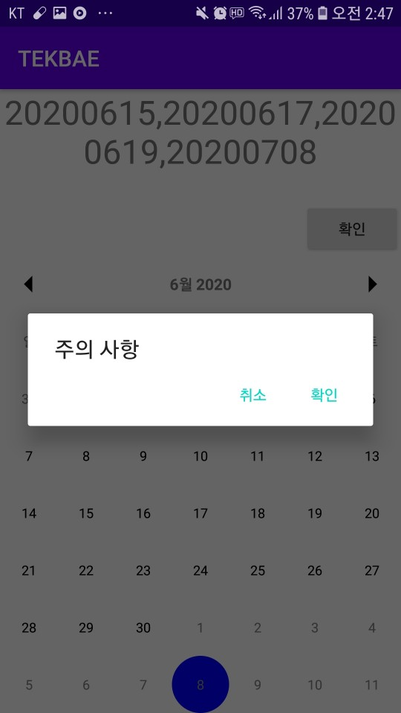
RS 배송기사
(근무일 등록)
③
②
①
④

Slide 8
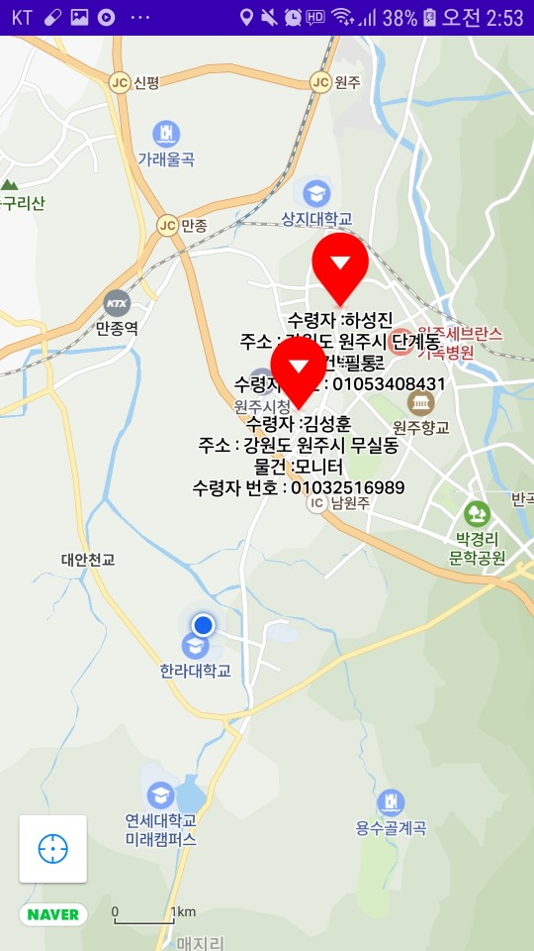
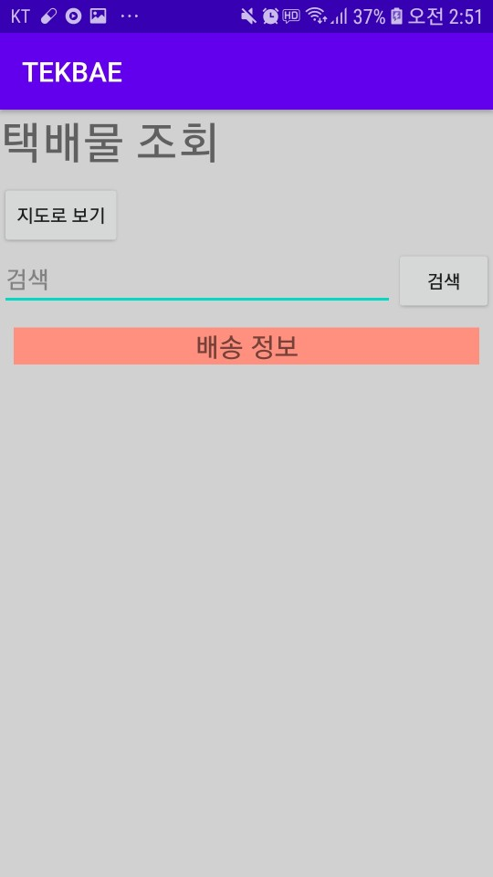
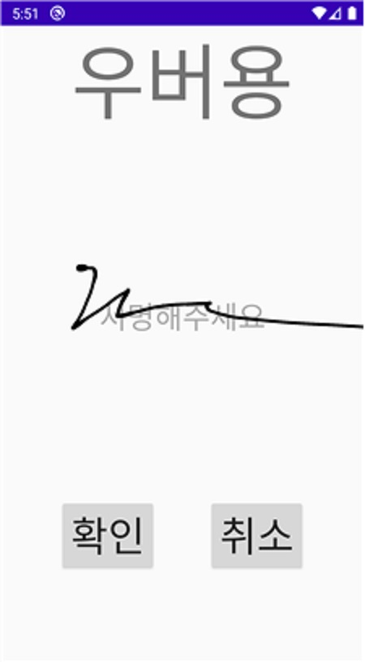
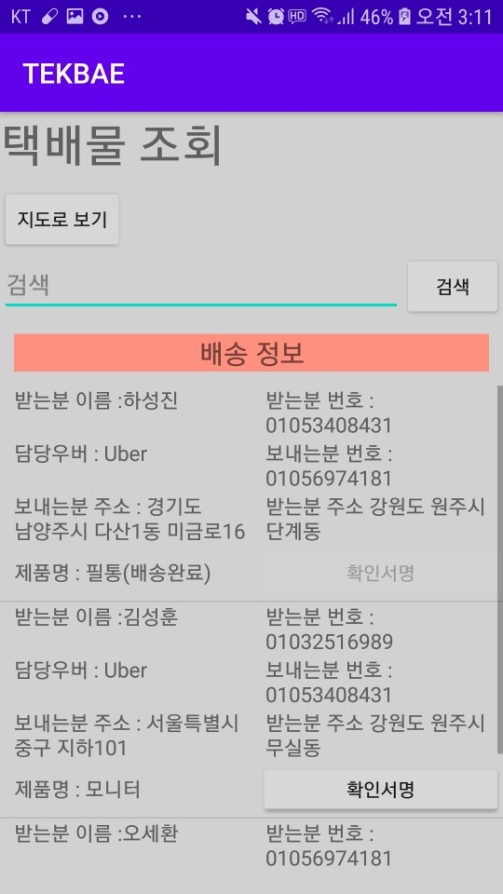
RS 배송기사
(배송 업무 조회)
①
업무가
없을 경우
②
DB에 해당 업무를 배송 완료로 표시
③
④

Slide 9
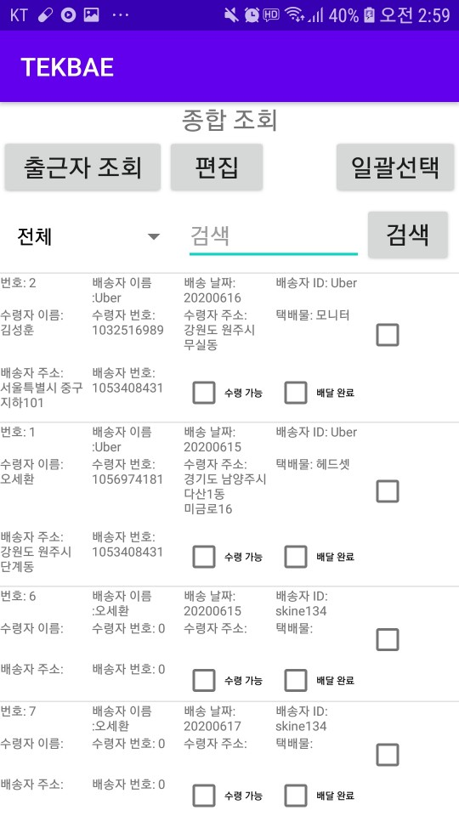
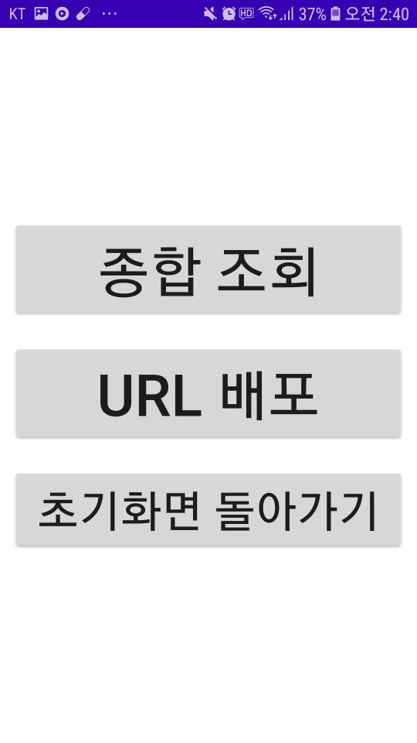
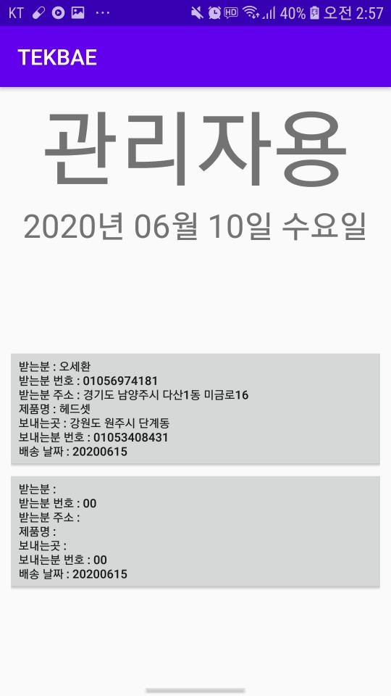
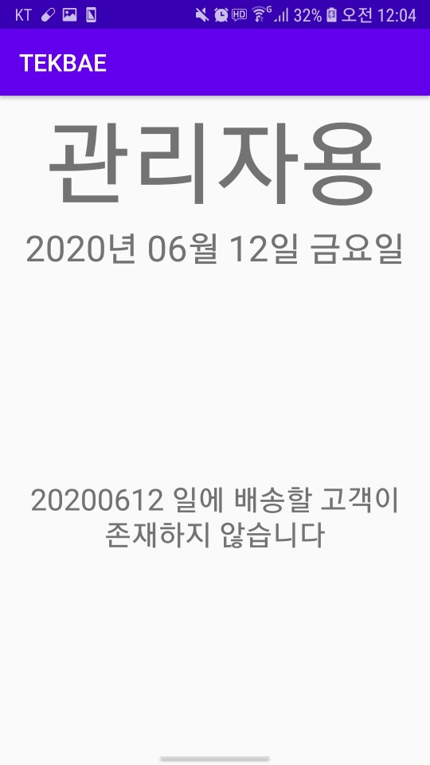
RS 관리자
(관리자 메뉴)
①
②
③

Slide 10
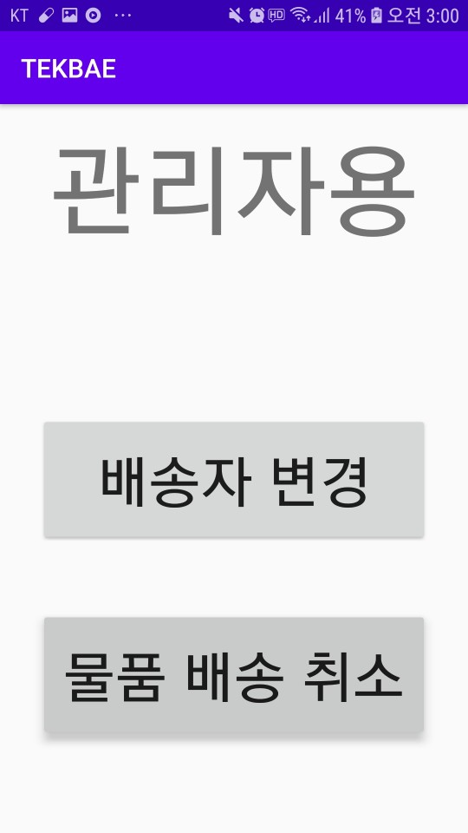
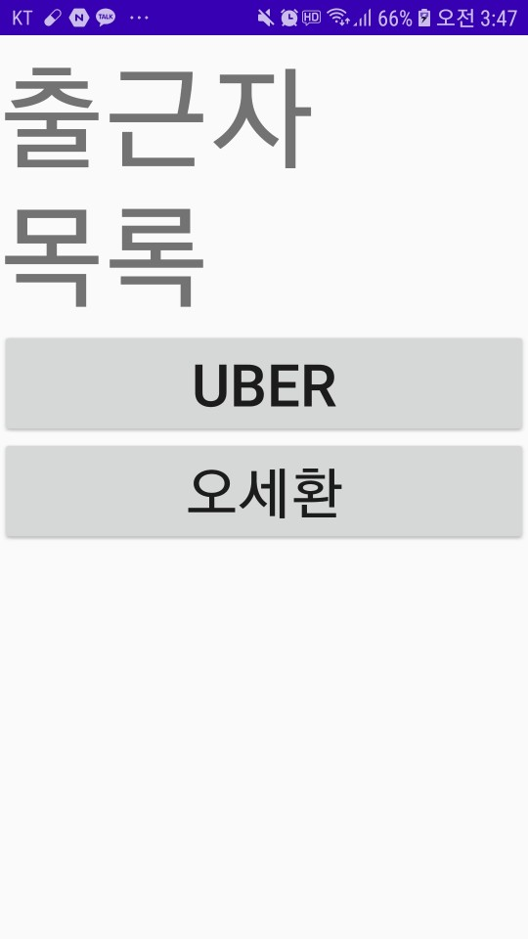
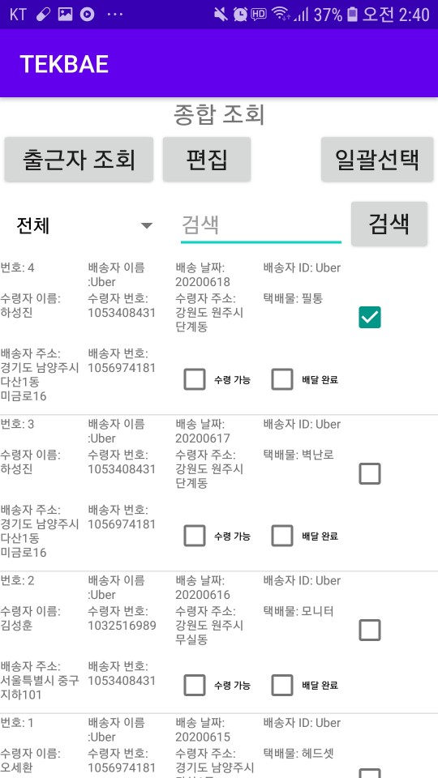
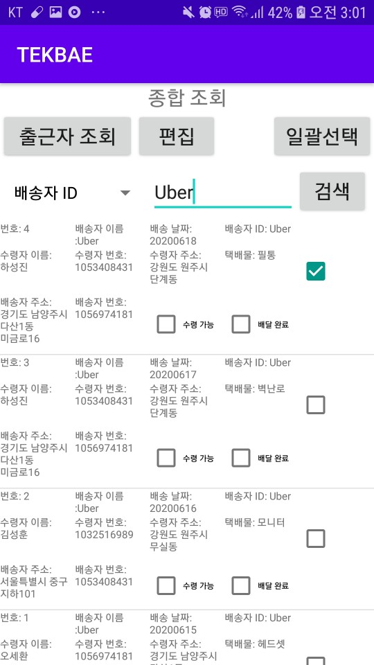
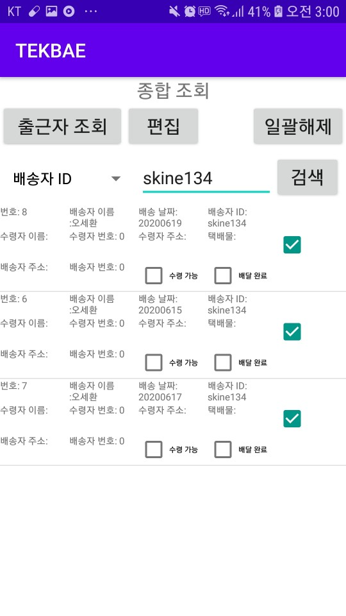
RS 관리자
(종합 관리)
⑤
①
④
③
②

Slide 11
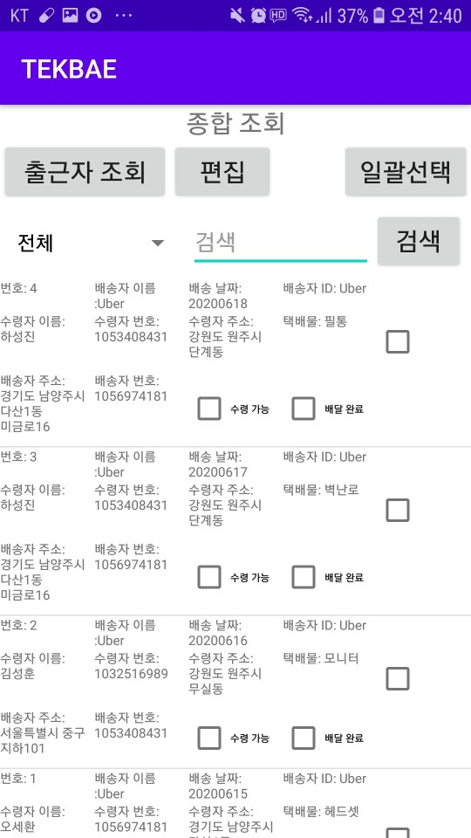
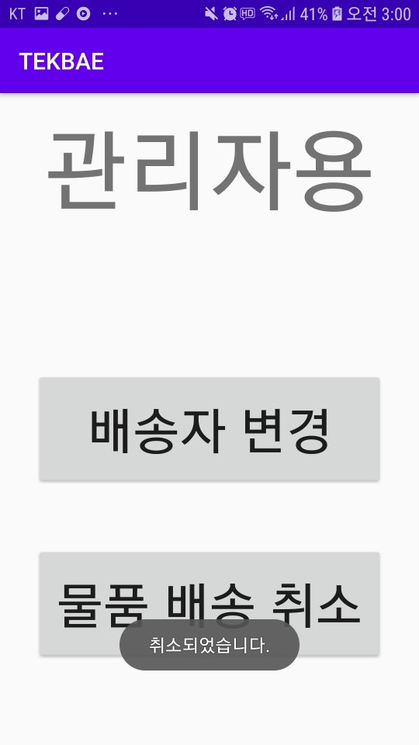
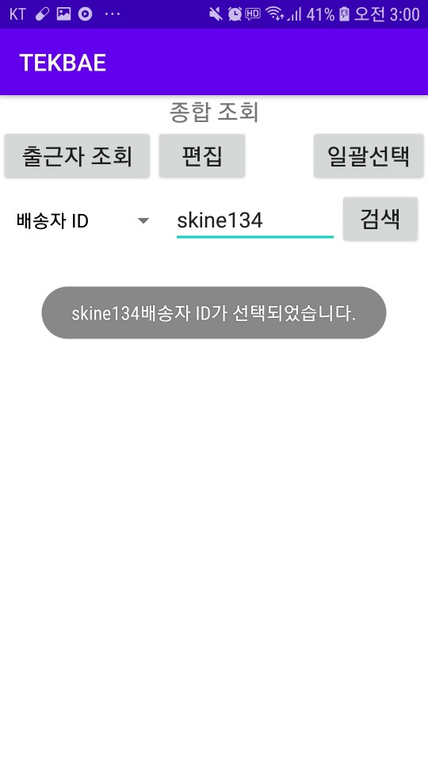
RS 관리자
(RS 배송기사 관리)
⑤
④
①
②
③

Slide 12
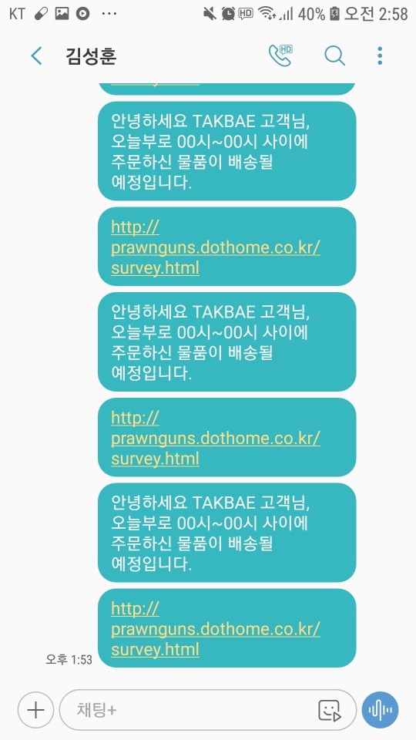
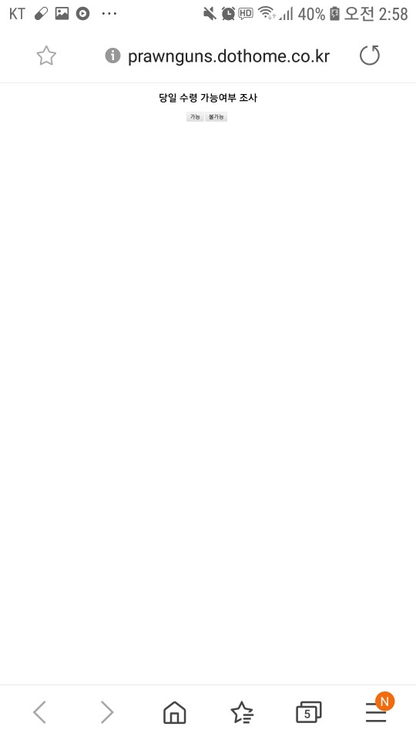
RS 관리자
(수령자 수령 가능 여부 조사)
DB 배달 테이블에 해당 고객의 수령 여부가 True로 변경
①
②

